Slide 1
等価性について

Slide 2
NFAは 非決定性 と 自由移動 によって
規則的な状態を表すことにとても便利
それでは…
→普通のDFAではできないこともできるのか？

Slide 3
・NFA はすべて DFA でも表すことができる
→既出
だがDFAには制約が存在するのでは？
・入力に対して出力が必ず存在
・入出力が1対１
→両方で実行シュミレーション

Slide 4
DFAのシミュレーション
シミュレーション
・何か入力を読む前は、状態は１
・aの文字を読むと、状態２へ
・bの文字を読むと、状態３へ
・読む入力がなくなり、そして状態３は受理状態なので、
abという文字列は受理される
これと等価なDFAとは状態が一致

Slide 5
NFAのシミュレーション
シミュレーション
・入力を読む前は、状態１か３のどちらかの可能性
・cの文字を読むと、状態1,3,4の中の一つの可能性
・dの文字を読むと、状態2か5のどちらかの可能性
・読む入力がなくなり、状態5が受理状態なので
文字列cdは受理される
これと等価なNFAとは状態が不一致

Slide 6
不一致とはどういうことか？
状態○と×どちらかの可能性
→取りうる状態の集合
→シミュレーションには決定性がある
・入力に出力が必ず存在
・入出力が1対１
「状態の集合」を「状態」としてみなす
→NFAをDFAとして再構築できる

Slide 7
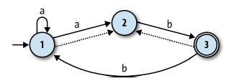
未入力の時は状態1か2のどちらかの可能性
→シミュレーションは「1or2」という状態から開始
・aを読んだとき、「1or2」(1→1と1→2より)
・bを読んだとき、「2or3」(2→3と3→2より)

Slide 8
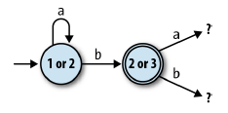
ここまでをDFAで表すと
※元のNFAにとっては状態3が受理状態
→2or3が受理状態
このように新しい状態(状態の集合)が
見つからなくなるまで繰り返す

Slide 9
NFAの状態(の集合) | 読んだ文字 | 取りうる状態(の集合)
1 or 2 | a | 1 or 2
 | b | 2 or 3
2 or 3 | a | None
 | b | 1 , 2, or 3
None | a | None
 | b | None
1 ,2 , or 3 | a | 1 or 2
 | b | 1 , 2, or 3

Slide 10
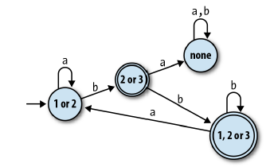
DFA を使ってNFAを構築できることを確認できた

